Slide 1
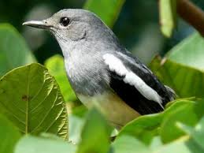
স্বাগতম

Slide 2
শিক্ষক পরিচিতি
kvLvIqvZ †nv‡mb
mnKvix wkÿK
120 bs gv‡jK ZvjyK`vi miKvwi cÖv_wgK we`¨vjq
wkePi, gv`vixcyi|
Email: shawkatinfobd@gmail.com

Slide 3
পাঠ পরিচিতি
বিষয়ঃবাংলাদেশ ও বিশ্বপরিচয়
শ্রেনিঃচতুর্থ
পাঠঃআমাদের মুক্তিযুদ্ধ
পাঠ্যাংশঃ১৯৭১ সালের ৭ই মার্চ...............স্বাধীনতা ।

Slide 4
শিখনফল
১৪.৪.1 ১৯৭১ এর ২৫ মার্চ রাতে পাকিস্থানী সৈন্য বাহিনীর বাঙালির উপর আক্রমনের কথা বলতে পারবে।

Slide 5
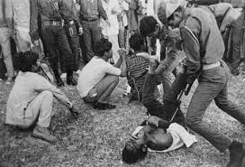
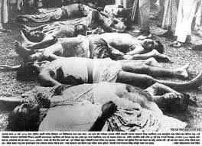
এসো কিছু ছবি দেখি

Slide 6
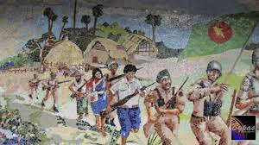
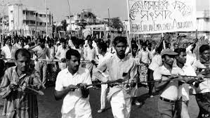
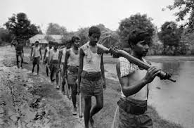
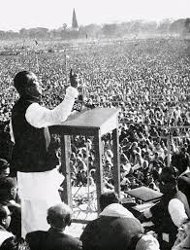
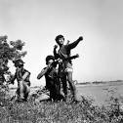

Slide 7
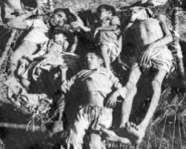
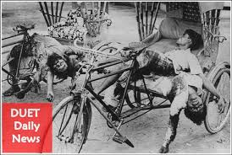
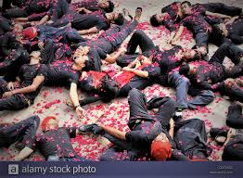
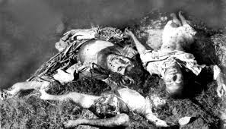
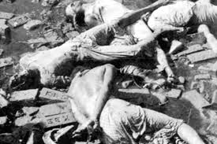

Slide 8
পাঠের শিরোনামঃ ১৯৭১ সালের মুক্তিযুদ্ধ পাঠ্যাংশঃ১৯৭১ সালের ৭ই মার্চ-----------আমাদের স্বাধীনতা সংগ্রাম।

Slide 9
উপস্থাপন
অন্য দেশের শাষণ থেকে নিজ দেশের সর্বভৌমত্তকে রক্ষা করার জন্য যে যুদ্ধ করা হয় তাই মুক্তিযুদ্ধ।

Slide 10
পাঠ্য বইয়ের সংযোগ
সবাই পাঠ্য বইয়ের ৭৮ পৃষ্ঠা খোল।

Slide 11
নিরব পাঠ
সবাই পাঠ্য বইয়ের ৭৮ পৃষ্ঠার ১৯৭১ সালের ৭ ই মার্চ -------------------২৬শে মার্চ শুরু হয় আমাদের স্বাধীনতা সংগ্রাম পর্যন্ত নিরবে পড়।

Slide 12
মূল্যায়ন
১। ১৯৭১ সালের ৭ই মার্চ বঙ্গবন্ধু কোথায় ভাষণ দিয়েছিলেন?
উত্তরঃ ১৯৭১ সালের ৭ই মার্চ বঙ্গবন্ধু ঢাকার রেসকোর্স ময়দানে ভাষণ দিয়েছিলেন।

Slide 13
2। ২৫ শে মার্চ কী ঘটেছিল?
উত্তরঃ ২৫ শে মার্চ কালরাতে পাকিস্থানি সেনাবাহিনী রাজারবাগ পুলিশ লাইন্স,ইপিআর সদর দপ্তর ও ঢাকা বিশ্ববিদ্যালয় আক্রমণ করে এবং এ কালরাতেই বঙ্গবন্ধুকে গ্রেফতার করা হয়।

Slide 14
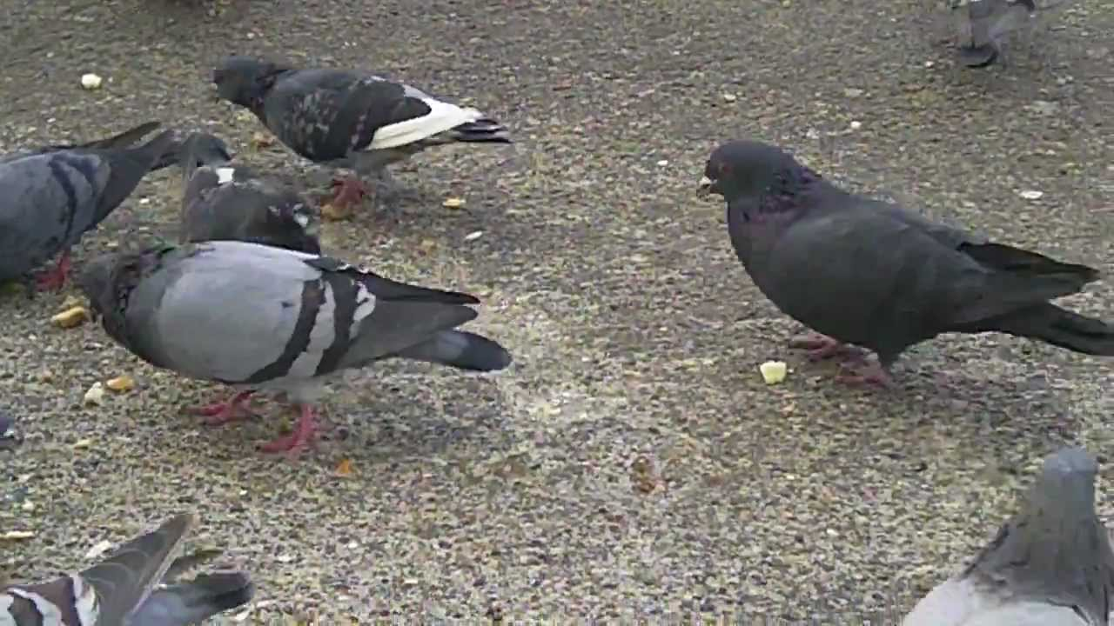
ধন্যবাদ

